Slide 1
XIV. Počítačová grafika a software pro její zpracování

Slide 2
Rastrová grafika
pixely = obrazové body rozloženy v pravidelné mřížce (rastru)
barevné režimy:
RGB
CMYK
Greyscale
vlastnosti:
barevná hloubka
rozlišení

Slide 3
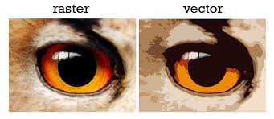
Rastrová grafika
Použití, vznik:
monitor
tiskárna
fotografie
scanner

Slide 4
Rastrová grafika
Software pro zpracování:
Adobe Photoshop
Corel Paint Shop Pro
Corel Photo-Paint
GIMP

Slide 5
Rastrová grafika
Formáty:
JPG
PNG
GIF
BMP
TIFF

Slide 6
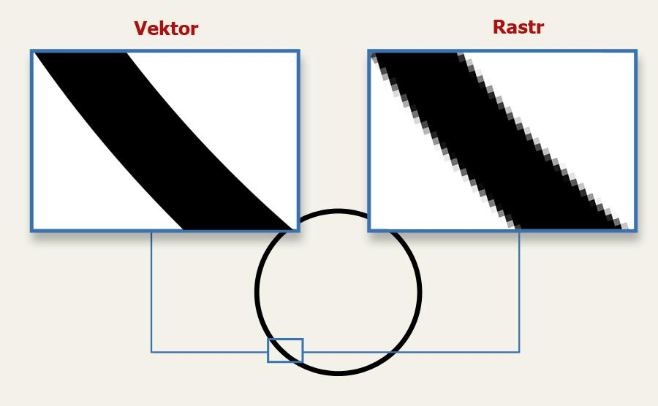

Slide 7
Vektorová grafika
obraz definován pomocí křivek (mohou mít předem určené tvary - geometrické objekty)
křivky určeny počátečním bodem, vektorem a koncovým bodem + tloušťka a barva
změna velikosti prováděna výpočtem - nedochází ke změně kvality
jednotlivé objekty jsou samostatné

Slide 8
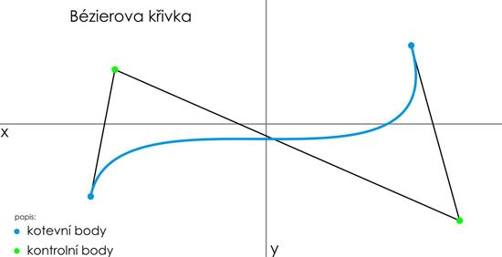

Slide 9
Vektorová grafika
Použití:
tisk přímými barvami
loga, fonty, velkoformátový tisk (nejedná-li se o fotografii)
architektura, technické výkresy
řezací plottery
kartografie, internetové mapy
programy pro tvorbu 3D grafiky

Slide 10
Vektorová grafika
Software pro zpracování:
Corel Draw
Adobe Illustrator
Adobe Flash
Inkscape
Zoner Callisto

Slide 11
Vektorová grafika
Formáty:
AI
CDR
ZMF
PDF
SVG

Slide 12
Základní rozdíly
Rastrová grafika
používá obrazové body (pixely)
body rozmístěny v pravidelné mřížce (rastr)
chceme-li vytvořit kvalitnější obrázek s vyšším počtem pixelů, musíme počítat s vyšší paměťovou náročností
zvětšení malého obrázku znamená ztrátu kvality až zřetelnou viditelnost rastru
po uložení souboru jsou změny nevratné
horší manipulace s určitými částmi obrázku

Slide 13
Základní rozdíly
Vektorová grafika
pro zobrazení používá křivky a předem definované geometrické objekty
s každým objektem je možné pracovat zvlášť
paměťová náročnost obvykle menší než u rastrové grafiky
neuniverzálnost formátů (problémy s otvíráním, přenosem souborů)

Slide 14
Komprese grafických formátů
Bezeztrátová
PNG, GIF
Ztrátová
JPG

Slide 15
DISKUZE

Slide 16
Jaké používáte grafické programy?

Slide 17
Jaký používáte program na zpracování fotek?

Slide 18
Vybíráte si fotoaparát podle rozlišení v Mpx?

Slide 19
Děkuji za pozornost

